Slide 1

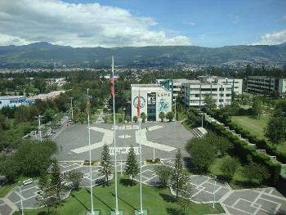
CARRERA DE INGENIERÍA EN ELECTRÓNICA, AUTOMATIZACIÓN Y CONTROL

Slide 2
DISEÑO E implementación de un dispositivo de monitorización de OXIMETRÍA
PROYECTO DE GRADO
Autora: Jenny Suatunce

Slide 3
Introducción
Índice de Contenidos
Introducción
Objetivos
Antecedentes
Oximetría de Pulso
Arquitectura Android
DESARROLLO DEL HARDWARE
DESARROLLO DEL SOFTWARE
Pruebas
Análisis de Resultados
Conclusiones y Recomendaciones
El presente proyecto se basa en el diseño e implementación de un oxímetro de pulso para que mida de manera no invasiva la saturación de oxígeno y frecuencia cardiaca de una persona presentado los resultados de la medición en un dispositivo móvil con sistema operativo Android.

Slide 4
Objetivo general
Índice de Contenidos
Introducción
Objetivos
Antecedentes
Oximetría de Pulso
Arquitectura Android
DESARROLLO DEL HARDWARE
Pruebas
Análisis de Resultados
Conclusiones y Recomendaciones
DESARROLLO DEL SOFWARE
Desarrollar e implementar un dispositivo de monitorización de oximetría de pulso que realice la adquisición y despliegue de señales biológicas de manera no invasiva basado en el sistema operativo Android.

Slide 5
Objetivos Específicos
Índice de Contenidos
Introducción
Objetivos
Antecedentes
Oximetría de Pulso
Arquitectura Android
DESARROLLO DEL HARDWARE
DESARROLLO DEL SOFTWARE
Pruebas
Análisis de Resultados
Conclusiones y Recomendaciones
Investigar las funciones, técnicas y ventajas de la oximetría de pulso.
Investigar la programación para dispositivos basados en Android.
Diseñar el circuito de oxímetro de pulso.
Implementar el oxímetro de pulso.
Diseñar la interfaz gráfica para la gestión de circuito en Android
Probar el funcionamiento del dispositivo con personas.

Slide 6
Antecedentes de la investigación
Índice de Contenidos
Introducción
Objetivos
Antecedentes
Oximetría de Pulso
Arquitectura Android
DESARROLLO DEL HARDWARE
DESARROLLO DEL SOFTWARE
Pruebas
Análisis de Resultados
Conclusiones y Recomendaciones
El tratamiento de las complicaciones respiratorias es un aspecto crítico de los cuidados intensivos y monitorizar adecuadamente el estado respiratorio del paciente conlleva el análisis de los gases en sangre mediante extracciones y monitorización continua, siendo este último método de extraordinaria importancia, pues el estado del paciente grave puede cambiar bruscamente.

Slide 7
Índice de Contenidos
Antecedentes Históricos
Introducción
Objetivos
Antecedentes
Oximetría de Pulso
Arquitectura Android
DESARROLLO DEL HARDWARE
DESARROLLO DEL SOFTWARE
Pruebas
Análisis de Resultados
Conclusiones y Recomendaciones
La aparición de la oximetría de pulso para uso clínico a mediados de la década del 70 y su posterior expansión y perfeccionamiento han constituido un avance tecnológico en la monitorización de la oxigenación, que sin estar exento de insuficiencias y de necesidad de perfeccionamiento futuro, constituyen hoy una técnica de obligado uso en la medicina intensiva y de emergencia, así como en salones de operaciones y en otras áreas de la medicina.

Slide 8
PRINCIPIO DE Funcionamiento de la oximetría de pulso
Índice de Contenidos
Introducción
Objetivos
Antecedentes
Oximetría de Pulso
Arquitectura Android
DESARROLLO DEL HARDWARE
DESARROLLO DEL SOFTWARE
Pruebas
Análisis de Resultados
Conclusiones y Recomendaciones
El porcentaje de saturación de oxígeno unido a la hemoglobina en la sangre arterial se denomina SaO2 y cuando se mide por un oxímetro de pulso, este valor se denomina SpO2.
La oximetría de pulso mide de forma no invasiva la saturación de oxígeno (SpO2) de la sangre arterial en relación a la cantidad de hemoglobina presente y la cantidad de hemoglobina combinada con oxígeno que es transportada desde los pulmones hasta los tejidos.

Slide 9
PRINCIPIO DE Funcionamiento de la oximetría de pulso
Índice de Contenidos
Introducción
Objetivos
Antecedentes
Oximetría de Pulso
Arquitectura Android
DESARROLLO DEL HARDWARE
DESARROLLO DEL SOFTWARE
Pruebas
Análisis de Resultados
Conclusiones y Recomendaciones
La medición se realiza mediante un sensor de oximetría de pulso que es un monitor clínico que consiste en un sistema pulsátil con dos diodos emisores de luz, uno para la luz roja y otro para la luz infrarroja y un fotodiodo detector que es capaz de medir tres niveles lumínicos diferentes: la luz roja, la luz infrarroja y la luz ambiente; la luz atraviesa el árbol arterial y la SpO2 se determina por la proporción de luz roja e infrarroja que es absorbida y transmitida por las propiedades de absorción de luz que posee la hemoglobina oxigenada (HbO2) y la hemoglobina reducida (Hb)

Slide 10
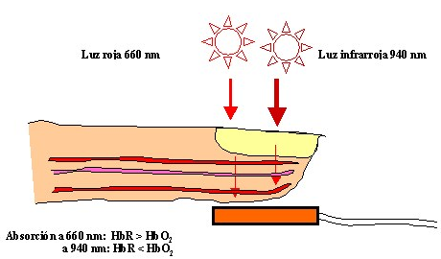
PRINCIPIO DE Funcionamiento
Índice de Contenidos
Introducción
Objetivos
Antecedentes
Oximetría de Pulso
Arquitectura Android
DESARROLLO DEL HARDWARE
DESARROLLO DEL SOFTWARE
Pruebas
Análisis de Resultados
Conclusiones y Recomendaciones
para la luz roja, en torno a 660 nm, y para la luz infrarroja, en torno a 940 nm, la luz roja es absorbida selectivamente por la Hb reducida, mientras que la HbO2 absorbe selectivamente la luz infrarroja esto se debe a que cada molécula tiene diferente coeficiente de absorción.

Slide 11
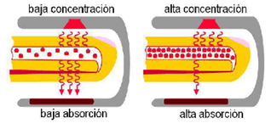
PRINCIPIO FÍSICO: Ley de BEER
Índice de Contenidos
Introducción
Objetivos
Antecedentes
Oximetría de Pulso
Arquitectura Android
DESARROLLO DEL HARDWARE
DESARROLLO DEL SOFTWARE
Pruebas
Análisis de Resultados
Conclusiones y Recomendaciones
La cantidad de luz absorbida es proporcional a la concentración de la hemoglobina en el vaso sanguíneo.

Slide 12
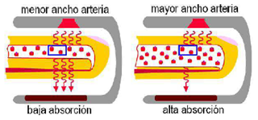
PRINCIPIO FÍSICO: Ley de LAMBERT
Índice de Contenidos
Introducción
Objetivos
Antecedentes
Oximetría de Pulso
Arquitectura Android
DESARROLLO DEL HARDWARE
DESARROLLO DEL SOFTWARE
Pruebas
Análisis de Resultados
Conclusiones y Recomendaciones
La cantidad de luz absorbida es proporcional a la longitud de la trayectoria de la luz: La cantidad de luz absorbida es proporcional a la longitud del camino que la luz tiene que viajar en la sustancia que absorbe, mientras más largo sea el camino que la luz tiene que viajar, más será la luz absorbida

Slide 13
Limitaciones en la medición
Índice de Contenidos
Introducción
Objetivos
Antecedentes
Oximetría de Pulso
Arquitectura Android
DESARROLLO DEL HARDWARE
DESARROLLO DEL SOFTWARE
Pruebas
Análisis de Resultados
Conclusiones y Recomendaciones
    Pigmentación
    Luz Ambiental
    Movimiento
    Baja Presión Diferencial

Slide 14
Sistema operativo móvil
Índice de Contenidos
Introducción
Objetivos
Antecedentes
Oximetría de Pulso
Arquitectura Android
DESARROLLO DEL HARDWARE
DESARROLLO DEL SOFTWARE
Pruebas
Análisis de Resultados
Conclusiones y Recomendaciones
Un sistema operativo móvil es un sistema que controla un dispositivo móvil partiendo de la definición de que un sistema operativo facilita al usuario las herramientas e interfaces adecuadas para la realización de sus tareas, el sistema operativo móvil también está orientado a la conectividad inalámbrica, los formatos multimedia para móviles y las diferentes maneras de introducir información en ellos

Slide 15
Capas de sistema operativo móvil
Índice de Contenidos
Introducción
Objetivos
Antecedentes
Oximetría de Pulso
Arquitectura Android
DESARROLLO DEL HARDWARE
DESARROLLO DEL SOFTWARE
Pruebas
Análisis de Resultados
Conclusiones y Recomendaciones
KERNEL: El componentes más importantes de un sistema operativo, sea móvil, o el de la PC, es el núcleo o Kernel, el cual es la capa de software responsable de facilitar a los distintos programas acceso seguro al ordenador, así como gestionar recursos a través de servicios de llamada al sistema

Slide 16
Capas de sistema operativo móvil
Índice de Contenidos
Introducción
Objetivos
Antecedentes
Oximetría de Pulso
Arquitectura Android
DESARROLLO DEL HARDWARE
DESARROLLO DEL SOFTWARE
Pruebas
Análisis de Resultados
Conclusiones y Recomendaciones
MIDDLEWARE: Es un conjunto de módulos que permite que las aplicaciones diseñadas y escritas para tales plataformas puedan ser ejecutadas, además brinda servicios para otras aplicaciones

Slide 17
Capas de sistema operativo móvil
Índice de Contenidos
Introducción
Objetivos
Antecedentes
Oximetría de Pulso
Arquitectura Android
DESARROLLO DEL HARDWARE
DESARROLLO DEL SOFTWARE
Pruebas
Análisis de Resultados
Conclusiones y Recomendaciones
LA INTERFAZ DE USUARIO: Es el elemento del dispositivo móvil que es utilizado para la interacción entre persona y dispositivo, incluye todos los elementos gráficos que hacen posible el uso cómodo y sencillo del móvil: botones, menús, pantallas y listas, entre otros.

Slide 18
Capas de sistema operativo móvil
Índice de Contenidos
Introducción
Objetivos
Antecedentes
Oximetría de Pulso
Arquitectura Android
DESARROLLO DEL HARDWARE
DESARROLLO DEL SOFTWARE
Pruebas
Análisis de Resultados
Conclusiones y Recomendaciones
ENTORNO DE EJECUCIÓN DE APLICACIONES: Permite que el programador obtenga las herramientas necesarias para el desarrollo de las aplicaciones por medio de las interfaces programables (APIs) o “Application Programming Interface”

Slide 19
CARACTERÍSTICAS DE ANDROID OS
Índice de Contenidos
Introducción
Objetivos
Antecedentes
Oximetría de Pulso
Arquitectura Android
DESARROLLO DEL HARDWARE
DESARROLLO DEL SOFTWARE
Pruebas
Análisis de Resultados
Conclusiones y Recomendaciones
Soporte para gráficos 2D y 3D basado en la especificación OpenGL
Base de datos SQLite
Soporte multimedia para audio, video e imágenes en varios formatos.
Conectividad Bluetooth, EDGE, 3G y Wi-Fi.

Slide 20
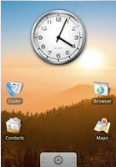
VERSIONES DE ANDROID OS
Índice de Contenidos
Introducción
Objetivos
Antecedentes
Oximetría de Pulso
Arquitectura Android
DESARROLLO DEL HARDWARE
DESARROLLO DEL SOFTWARE
Pruebas
Análisis de Resultados
Conclusiones y Recomendaciones
ANDROID 1.0 Apple Pie
Android 1.0 contaba ya con Android Market una tienda de software en línea desarrollada por Google para los dispositivos con sistema operativo Android para la descarga y actualización de aplicaciones.

Slide 21
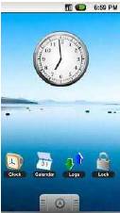
VERSIONES DE ANDROID OS
Índice de Contenidos
Introducción
Objetivos
Antecedentes
Oximetría de Pulso
Arquitectura Android
DESARROLLO DEL HARDWARE
DESARROLLO DEL SOFTWARE
Pruebas
Análisis de Resultados
Conclusiones y Recomendaciones
ANDROID 1.1: BANANA BREAD
Detalles y reseñas disponibles cuando un usuario busca negocios en los mapas.
Pantalla en llamada más larga por defecto cuando están en uso el manos libres, además la habilidad de mostrar y esconder el marcador.

Slide 22
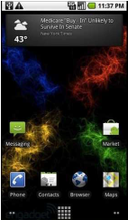
VERSIONES DE ANDROID OS
Índice de Contenidos
Introducción
Objetivos
Antecedentes
Oximetría de Pulso
Arquitectura Android
DESARROLLO DEL HARDWARE
DESARROLLO DEL SOFTWARE
Pruebas
Análisis de Resultados
Conclusiones y Recomendaciones
ANDROID 2.0: ECLAIR
Sincronización cuenta expandida, permitiendo a los usuarios agregar múltiples cuentas al dispositivo para sincronización de correo y contactos.
Soporte intercambio de correo, con bandeja combinada para buscar correo desde múltiples cuentas en la página.

Slide 23
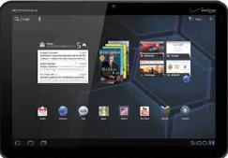
VERSIONES DE ANDROID OS
Índice de Contenidos
Introducción
Objetivos
Antecedentes
Oximetría de Pulso
Arquitectura Android
DESARROLLO DEL HARDWARE
DESARROLLO DEL SOFTWARE
Pruebas
Análisis de Resultados
Conclusiones y Recomendaciones
ANDROID 3.0: HONYCOMB
Soporte optimizado para tablets, con una nueva y "virtual" interfaz de usuario holográfica.
Contiene agregada barra de sistema, con características de acceso rápido a notificaciones, estados y botones de navegación suavizados, disponible en la parte inferior de la pantalla.

Slide 24
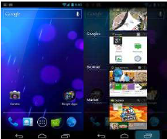
VERSIONES DE ANDROID OS
Índice de Contenidos
Introducción
Objetivos
Antecedentes
Oximetría de Pulso
Arquitectura Android
DESARROLLO DEL HARDWARE
DESARROLLO DEL SOFTWARE
Pruebas
Análisis de Resultados
Conclusiones y Recomendaciones
ANDROID 4.0: ICE CREAM SANDWICH
Facilidad para crear carpetas, con estilo de arrastrar y soltar.
Lanzador personalizable.
Buzón de voz mejorado con la opción de acelerar o retrasar los mensajes del buzón de voz.

Slide 25
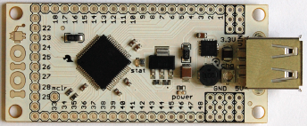
Tarjetas INTELIGENTES QUE PERMITEN LA COMUNICACIÓN DE CIRCUITOS ELECTRÓNICOS CON DISPOSITIVOS MÓVILES
Índice de Contenidos
Introducción
Objetivos
Antecedentes
Oximetría de Pulso
Arquitectura Android
DESARROLLO DEL HARDWARE
DESARROLLO DEL SOFTWARE
Pruebas
Análisis de Resultados
Conclusiones y Recomendaciones
TARJETA IOIO
IOIO es una tarjeta para dispositivos móviles con sistema operativo Android versión superior a 1.5 mediante el cual se puede realizar la conexión con dispositivos electrónicos utilizando conexión USB además que es totalmente controlable desde una aplicación Android usando una simple e intuitiva API de JAVA llamada IOIO Manager sin que se realice ninguna modificación al teléfono.

Slide 26
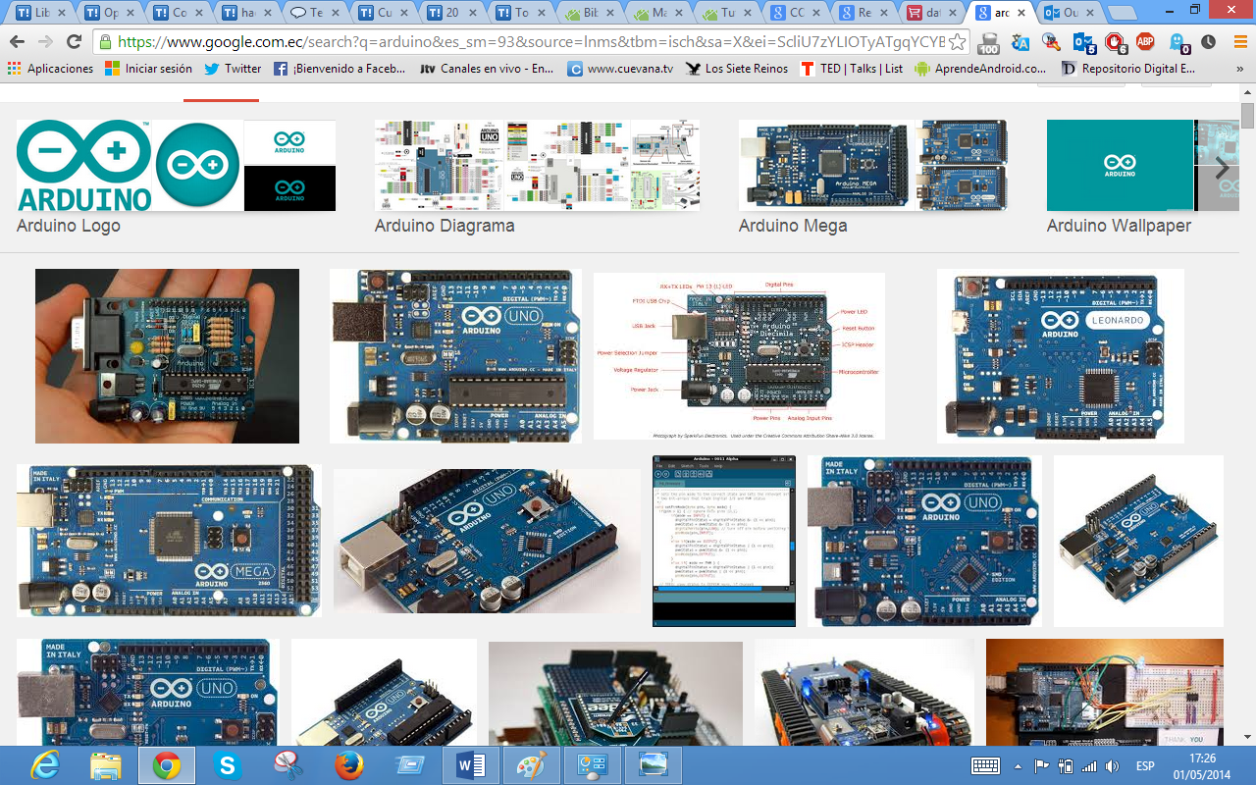
Tarjetas INTELIGENTES QUE PERMITEN LA COMUNICACIÓN DE CIRCUITOS ELECTRÓNICOS CON DISPOSITIVOS MÓVILES
Índice de Contenidos
Introducción
Objetivos
Antecedentes
Oximetría de Pulso
Arquitectura Android
DESARROLLO DEL HARDWARE
DESARROLLO DEL SOFTWARE
Pruebas
Análisis de Resultados
Conclusiones y Recomendaciones
TARJETA ARDUINO
Arduino es una plataforma de hardware libre, basada en una placa con un microcontrolador y un entorno de desarrollo, diseñada para facilitar el uso de la electrónica en proyectos multidisciplinares.
Arduino toma información del entorno a través de sus pines de entrada de toda una gama de sensores, controlando luces, motores y otros actuadores. El microcontrolador en la placa Arduino se programa mediante el lenguaje de programación Arduino y el entorno de desarrollo Arduino.

Slide 27
DESCRIPCIÓN GENERAL DEL PROTOTIPO A DISEÑARSE
Índice de Contenidos
Introducción
Objetivos
Antecedentes
Oximetría de Pulso
Arquitectura Android
DESARROLLO DEL HARDWARE
DESARROLLO DEL SOFTWARE
Pruebas
Análisis de Resultados
Conclusiones y Recomendaciones
El prototipo a diseñarse medirá la concentración de oxígeno en la sangre y frecuencia cardiaca de una persona y mostrará los resultados de la medición en un dispositivo móvil con sistema operativo Android, para lo cual se empleará un sensor que debe ser capaz de acoplarse al dispositivo móvil a través de una etapa que acondicione la señal proveniente del sensor también dispondrá de una tarjeta que es la encargada de realizar la conexión de dispositivos móviles con dispositivo electrónicos utilizando conexión USB para que dicha señal sea procesada y presentada en una interfaz gráfica en el dispositivo móvil.

Slide 28
Requerimientos de diseño
Índice de Contenidos
Introducción
Objetivos
Antecedentes
Oximetría de Pulso
Arquitectura Android
DESARROLLO DEL HARDWARE
DESARROLLO DEL SOFTWARE
Pruebas
Análisis de Resultados
Conclusiones y Recomendaciones
El prototipo debe constar con una entrada para la conexión con el sensor de oximetría de pulso.
La etapa de acondicionamiento de señal debe proveer los respectivos voltajes adecuados de entrada a la tarjeta IOIO.
El prototipo debe constar de entradas de alimentación de voltaje para la etapa de acondicionamiento de la señal.
El prototipo debe constar de una salida USB que permitirá la conexión con el dispositivo móvil.

Slide 29
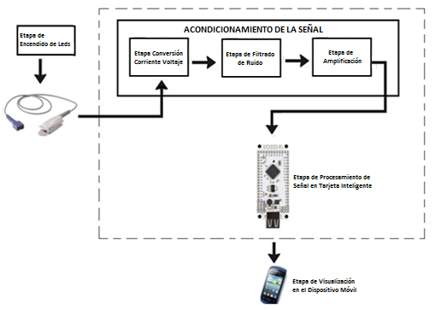
ESQUEMA GENERAL DEL prototipo
Índice de Contenidos
Introducción
Objetivos
Antecedentes
Oximetría de Pulso
Arquitectura Android
DESARROLLO DEL HARDWARE
DESARROLLO DEL SOFTWARE
Pruebas
Análisis de Resultados
Conclusiones y Recomendaciones

Slide 30
Sensor de detección de concentración de OXÍGENO en la sangre
Índice de Contenidos
Introducción
Objetivos
Antecedentes
Oximetría de Pulso
Arquitectura Android
DESARROLLO DEL HARDWARE
DESARROLLO DEL SOFTWARE
Pruebas
Análisis de Resultados
Conclusiones y Recomendaciones
El sensor a utilizarse deberá ser capaz de medir la saturación de oxígeno y frecuencia cardiaca de manera óptima es decir debe cumplir con parámetros técnicos con el mínimo de error además de un tiempo de respuesta rápido por último se necesitará que sea de fácil conexión y desconexión con el prototipo a diseñarse.

Slide 31
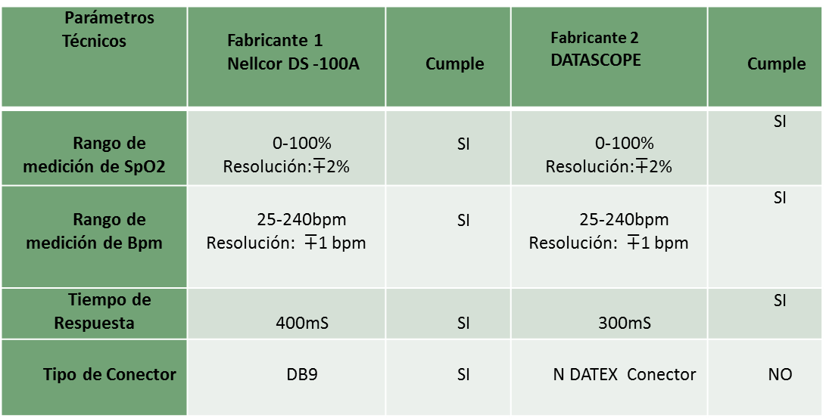
Selección del sensor
Índice de Contenidos
Introducción
Objetivos
Antecedentes
Oximetría de Pulso
Arquitectura Android
DESARROLLO DEL HARDWARE
DESARROLLO DEL SOFTWARE
Pruebas
Análisis de Resultados
Conclusiones y Recomendaciones
Parámetros Técnicos | Fabricante 1 Nellcor DS -100A | Cumple | Fabricante 2 DATASCOPE | Cumple
Rango de medición de SpO2 | 0-100% Resolución:$∓$2% | SI | 0-100% Resolución:$∓$2% | SI
Rango de medición de Bpm | 25-240bpm Resolución: $∓$1 bpm | SI | 25-240bpm Resolución: $∓$1 bpm | SI
Tiempo de Respuesta | 400mS | SI | 300mS | SI
Tipo de Conector | DB9 | SI | N DATEX Conector | NO

Slide 32
Selección del Sensor
Índice de Contenidos
Introducción
Objetivos
Antecedentes
Oximetría de Pulso
Arquitectura Android
DESARROLLO DEL HARDWARE
DESARROLLO DEL SOFTWARE
Pruebas
Análisis de Resultados
Conclusiones y Recomendaciones
En base a la tabla se ha seleccionado el sensor Durasensor del fabricante Nellcor modelo DS-100A tipo pinza reusable para adulto, debido a su fácil conexión y desconexión ya que posee un conector DB9 hembra, fácil de adaptase a cualquier aplicación.

Slide 33
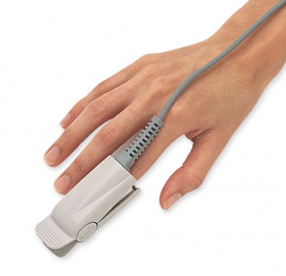
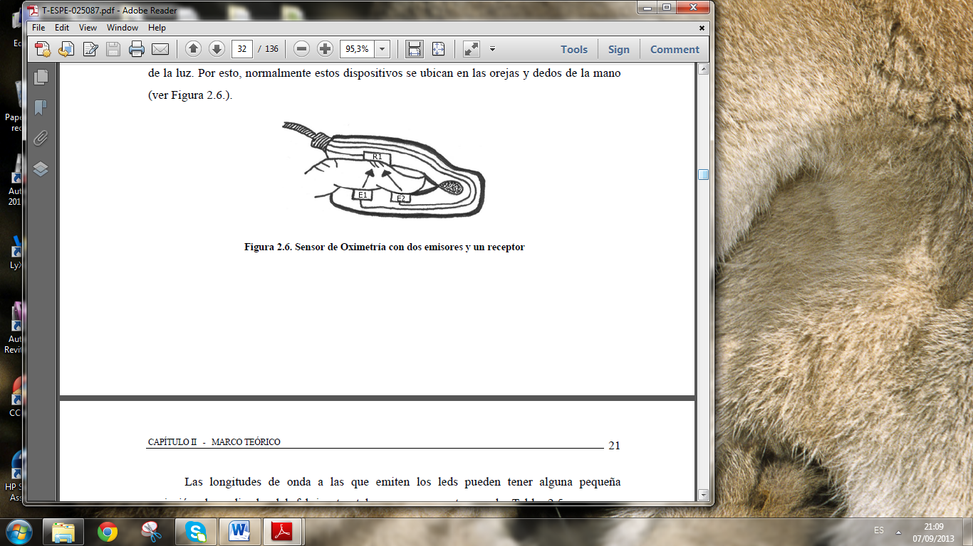
Descripción del Sensor Nellcor Ds-100a
Índice de Contenidos
Introducción
Objetivos
Antecedentes
Oximetría de Pulso
Arquitectura Android
DESARROLLO DEL HARDWARE
DESARROLLO DEL SOFTWARE
Pruebas
Análisis de Resultados
Conclusiones y Recomendaciones
El sensor Nellcor DS-100A está indicado para vigilancia continua no invasiva de la saturación de oxígeno arterial y la frecuencia del pulso en pacientes de más de 40 kg de peso, puede utilizarse en el mismo lugar durante 4 horas contínuas.

Slide 34
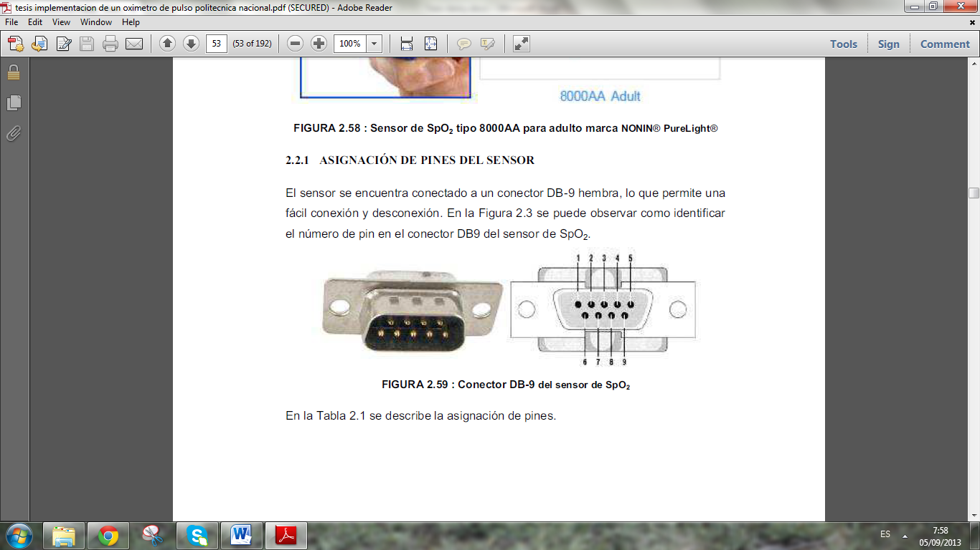
CONFIGURACIÓN DE LOS PINES DEL SENSOR
Índice de Contenidos
Introducción
Objetivos
Antecedentes
Oximetría de Pulso
Arquitectura Android
DESARROLLO DEL HARDWARE
DESARROLLO DEL SOFTWARE
Pruebas
Análisis de Resultados
Conclusiones y Recomendaciones
Descripción de los pines del Sensor
PIN | DESCRIPCIÓN
1 | R sensor
2 | Polarización de los Leds
3 | Polarización de los Leds
4 | No existe
5 | Salida(+)
6 | R sensor
7 | GND del cable
8 | No existe
9 | Salida (-)

Slide 35
DESCRIPCIÓN DE LA FUNCIONALIDAD DE LOS PINES DEL SENSOR NELLCOR DS-100A
Índice de Contenidos
Introducción
Objetivos
Antecedentes
Oximetría de Pulso
Arquitectura Android
DESARROLLO DEL HARDWARE
DESARROLLO DEL SOFTWARE
Pruebas
Análisis de Resultados
Conclusiones y Recomendaciones
Los pines 1 y 6 correspondientes a R sensor, son los terminales de una resistencia interna codificada por el fabricante, la cual es utilizada por los oxímetros para determinar el tipo de sensor, ya sea desechable, reusable, para niño, o adulto.
Los pines 2 y 3 corresponden a la polarización de los leds rojo e infrarrojo los cuales están colocados dentro del sensor.
Los pines 5 y 9 son los terminales del fotodiodo que es el encargado de detectar la variación de la luz transmitida por los leds.
El pin 7 corresponde al recubrimiento metálico del cable que al estar conectado a tierra, da un cierto grado de protección con respecto al ruido electromagnético y a la estática.

Slide 36
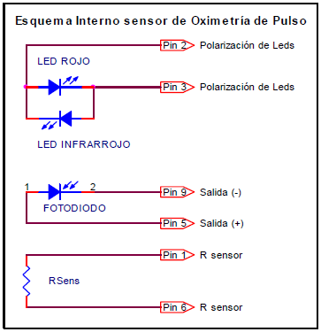
ETAPA DE ENCENDIDO DE LEDS
Índice de Contenidos
Introducción
Objetivos
Antecedentes
Oximetría de Pulso
Arquitectura Android
DESARROLLO DEL HARDWARE
DESARROLLO DEL SOFTWARE
Pruebas
Análisis de Resultados
Conclusiones y Recomendaciones
Los leds rojo e infrarrojo internos del sensor están conectados inversamente uno respecto al otro por lo que se requiere una etapa que controle el encendido y apagado de los leds de forma alterna, esta etapa consta de un puente H, un generador pulso.

Slide 37
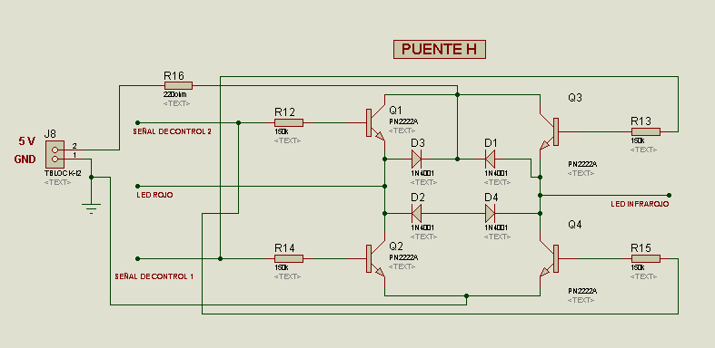
ETAPA DE ENCENDIDO DE LEDS: PUENTE H
Índice de Contenidos
Introducción
Objetivos
Antecedentes
Oximetría de Pulso
Arquitectura Android
DESARROLLO DEL HARDWARE
DESARROLLO DEL SOFTWARE
Pruebas
Análisis de Resultados
Conclusiones y Recomendaciones

Slide 38
PUENTE H
Índice de Contenidos
Introducción
Objetivos
Antecedentes
Oximetría de Pulso
Arquitectura Android
DESARROLLO DEL HARDWARE
DESARROLLO DEL SOFTWARE
Pruebas
Análisis de Resultados
Conclusiones y Recomendaciones
Para el encendido del led infrarrojo se aplica voltaje positivo a la señal de control 1 que realizará el encendido de los transistores Q2 y Q3, lo que significa que el punto que va hacia el led rojo se va a Tierra y el punto que va hacia el led infrarrojo se va Vcc.
Para el encendido del led rojo se aplica voltaje positivo en la señal de control 2 que realizará el encendido de los transistores Q1 y Q4, lo que significa que el punto que va hacia el led rojo da voltaje Vcc y en el punto del led infrarrojo se va a tierra.

Slide 39
ETAPA DE ENCENDIDO DE LEDS
Índice de Contenidos
Introducción
Objetivos
Antecedentes
Oximetría de Pulso
Arquitectura Android
DESARROLLO DEL HARDWARE
DESARROLLO DEL SOFTWARE
Pruebas
Análisis de Resultados
Conclusiones y Recomendaciones
Es necesario recordar que las señales que controlan la inversión de polaridad del puente H nunca deben activarse simultáneamente por lo que se utilizarán compuertas lógicas cuya configuración evitará esa situación.
Primeramente la señal que sincroniza el muestreo y activación de los leds proviene de un generador de pulsos, cuya señal de salida al momento de estar en el nivel alto, equivaldrá a la activación de la señal de control 2 del puente H, que enciende el led rojo. Por el contrario, cuando se encuentre en el nivel bajo (0V), equivaldrá a la activación de la señal de control 1 del puente H, lo que encenderá al led infrarrojo, luego la señal de salida del generador de pulsos junto con su inverso, ingresarán a una compuerta NAND configurada para cumplir la tabla de verdad que se encuentra a continuación

Slide 40
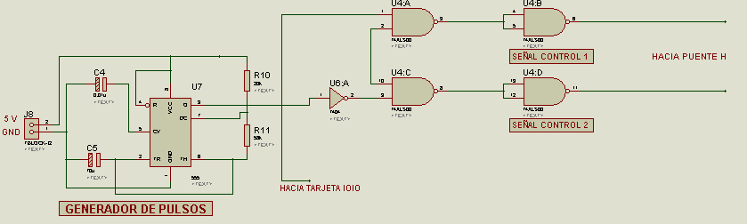
ETAPA DE ENCENDIDO DE LEDS
Índice de Contenidos
Introducción
Objetivos
Antecedentes
Oximetría de Pulso
Arquitectura Android
DESARROLLO DEL HARDWARE
DESARROLLO DEL SOFTWARE
Pruebas
Análisis de Resultados
Conclusiones y Recomendaciones
Generador de Pulsos | Inverso | Señal de Control 1 | Señal de Control 2
0 | 0 | 0 | 0
0 | 1 | 0 | 1
1 | 0 | 1 | 0
1 | 1 | 0 | 0

Slide 41
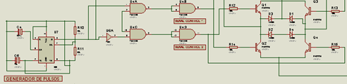
ESQUEMA GENERAL DE ENCENDIDO DE LEDS
Índice de Contenidos
Introducción
Objetivos
Antecedentes
Oximetría de Pulso
Arquitectura Android
DESARROLLO DEL HARDWARE
DESARROLLO DEL SOFTWARE
Pruebas
Análisis de Resultados
Conclusiones y Recomendaciones

Slide 42
ETAPA DE ACONDICIONAMIENTO DE SEÑAL
Índice de Contenidos
Introducción
Objetivos
Antecedentes
Oximetría de Pulso
Arquitectura Android
DESARROLLO DEL HARDWARE
DESARROLLO DEL SOFTWARE
Pruebas
Análisis de Resultados
Conclusiones y Recomendaciones
De acuerdo con las especificaciones técnicas del sensor Nellcor DS-100A se puede constatar que entrega una corriente en el orden de los uA, debido a que es una señal muy pequeña pasaría desapercibida por lo que se necesita una etapa de amplificación así como de conversión de corriente a voltaje.

Slide 43
Etapa Conversión Corriente Voltaje
Índice de Contenidos
Introducción
Objetivos
Antecedentes
Oximetría de Pulso
Arquitectura Android
DESARROLLO DEL HARDWARE
DESARROLLO DEL SOFTWARE
Pruebas
Análisis de Resultados
Conclusiones y Recomendaciones
De acuerdo con las especificaciones técnicas del sensor Nellcor DS-100A se puede constatar que entrega una corriente en el orden de los uA, debido a que es una señal muy pequeña pasaría desapercibida por lo que se necesita una etapa de amplificación así como de conversión de corriente a voltaje.

Slide 44
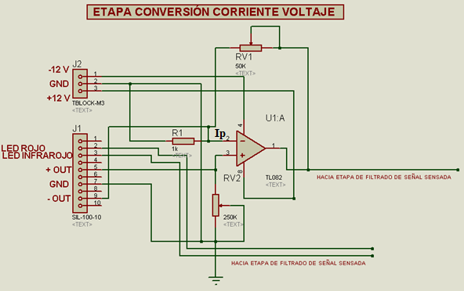
Etapa Conversión Corriente Voltaje
Índice de Contenidos
Introducción
Objetivos
Antecedentes
Oximetría de Pulso
Arquitectura Android
DESARROLLO DEL HARDWARE
DESARROLLO DEL SOFTWARE
Pruebas
Análisis de Resultados
Conclusiones y Recomendaciones

Slide 45

Etapa Conversión Corriente Voltaje
Índice de Contenidos
Introducción
Objetivos
Antecedentes
Oximetría de Pulso
Arquitectura Android
DESARROLLO DEL HARDWARE
DESARROLLO DEL SOFTWARE
Pruebas
Análisis de Resultados
Conclusiones y Recomendaciones
La ganancia del conversor se ajusta mediante el potenciómetro RV1 de 50KΩ, y el potenciómetro RV2 de 250 KΩ.
Se hizo el uso de la familia amplificador operacional JFET-entrada TL082 que cuentan con altas velocidades de rotación, sesgo de entrada baja, corrientes de compensación, y un coeficiente de temperatura baja tensión de offset.
$Vo=IpR2(1+\frac{R3}{R1})$

Slide 46
Etapa de Filtrado de Ruido
Índice de Contenidos
Introducción
Objetivos
Antecedentes
Oximetría de Pulso
Arquitectura Android
DESARROLLO DEL HARDWARE
DESARROLLO DEL SOFTWARE
Pruebas
Análisis de Resultados
Conclusiones y Recomendaciones
Después de la conversión de corriente a voltaje se debe implementar un filtro que elimine todo el ruido presente en la señal, principalmente ruidos de alta frecuencia que generalmente son causados por la fuente de poder del sistema.
Un filtro pasa bajo permite el paso de las frecuencias más bajas y atenúa las frecuencias más altas.

Slide 47
Etapa de Filtrado de Ruido
Índice de Contenidos
Introducción
Objetivos
Antecedentes
Oximetría de Pulso
Arquitectura Android
DESARROLLO DEL HARDWARE
DESARROLLO DEL SOFTWARE
Pruebas
Análisis de Resultados
Conclusiones y Recomendaciones
Después de la conversión de corriente a voltaje se debe implementar un filtro que elimine todo el ruido presente en la señal, principalmente ruidos de alta frecuencia que generalmente son causados por la fuente de poder del sistema.
Un filtro pasa bajo permite el paso de las frecuencias más bajas y atenúa las frecuencias más altas.

Slide 48
Etapa de Filtrado de Ruido
Índice de Contenidos
Introducción
Objetivos
Antecedentes
Oximetría de Pulso
Arquitectura Android
DESARROLLO DEL HARDWARE
DESARROLLO DEL SOFTWARE
Pruebas
Análisis de Resultados
Conclusiones y Recomendaciones
Para garantizar la pureza de la señal, se ha implementado un filtro pasabajos de segundo orden con una frecuencia de corte foh= 3Hz, para eliminar las señales AC que corresponden a ruidos extraños, además de establecer una ganancia del filtro de 1,5 ya que con este valor se garantiza la respuesta del circuito. Los valores para las resistencias se calculan a continuación.

Slide 49
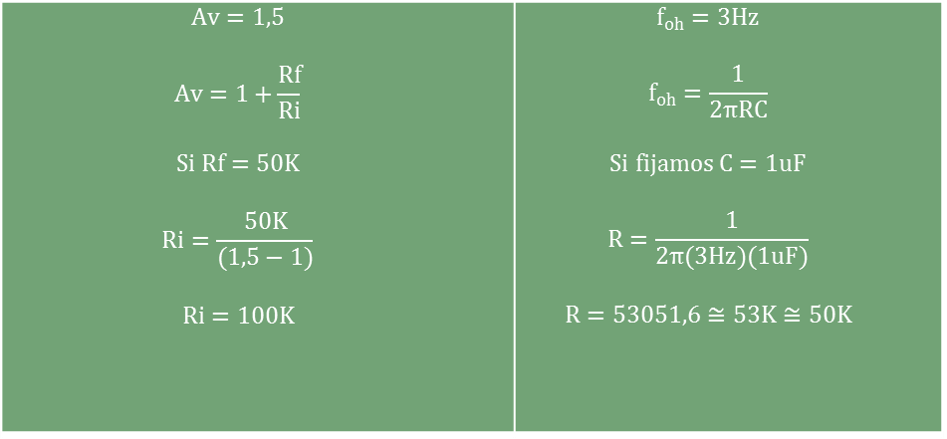
Etapa de Filtrado de Ruido
Índice de Contenidos
Introducción
Objetivos
Antecedentes
Oximetría de Pulso
Arquitectura Android
DESARROLLO DEL HARDWARE
DESARROLLO DEL SOFTWARE
Pruebas
Análisis de Resultados
Conclusiones y Recomendaciones
$$Av=1,5$$ $$Av=1+\frac{Rf}{Ri}$$ $$Si Rf=50K$$ $$Ri=\frac{50K}{(1,5−1)}$$ $$Ri=100K$$ | $$f_{oh}=3Hz$$ $$f_{oh}=\frac{1}{2πRC}$$ $$Si fijamos C=1uF$$ $$R=\frac{1}{2π(3Hz)(1uF)}$$ $$R=53051,6≅53K≅50K$$

Slide 50
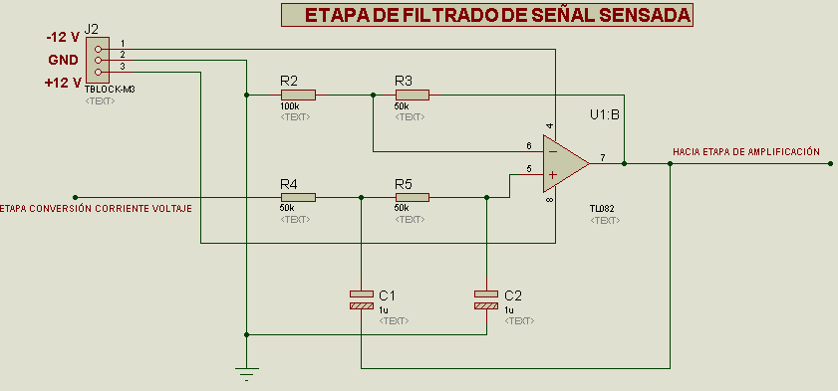
Esquema Final del Filtro Pasabajos
Índice de Contenidos
Introducción
Objetivos
Antecedentes
Oximetría de Pulso
Arquitectura Android
DESARROLLO DEL HARDWARE
DESARROLLO DEL SOFTWARE
Pruebas
Análisis de Resultados
Conclusiones y Recomendaciones

Slide 51
Etapa de Amplificación
Índice de Contenidos
Introducción
Objetivos
Antecedentes
Oximetría de Pulso
Arquitectura Android
DESARROLLO DEL HARDWARE
DESARROLLO DEL SOFTWARE
Pruebas
Análisis de Resultados
Conclusiones y Recomendaciones
Para la etapa de amplificación se ha utilizado un amplificador de instrumentación que son amplificadores diferenciales con un CMRR alto (Rechazo al modo común) debido a su versatilidad ya que se lo puede utilizar tanto como amplificador inversor como no inversor, además de permitir distinguir entre la señal y el ruido valores altos de CMRR.

Slide 52
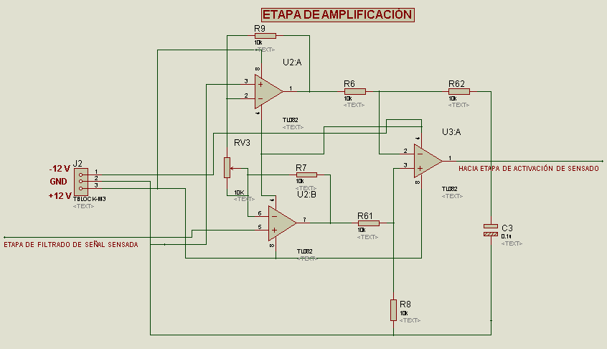
Etapa de Amplificación
Índice de Contenidos
Introducción
Objetivos
Antecedentes
Oximetría de Pulso
Arquitectura Android
DESARROLLO DEL HARDWARE
DESARROLLO DEL SOFTWARE
Pruebas
Análisis de Resultados
Conclusiones y Recomendaciones

Slide 53
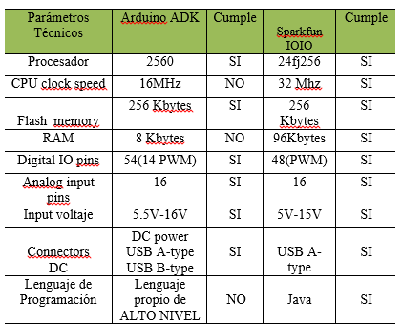
ETAPA DE TARJETA INTELIGENTE
Índice de Contenidos
Introducción
Objetivos
Antecedentes
Oximetría de Pulso
Arquitectura Android
DESARROLLO DEL HARDWARE
DESARROLLO DEL SOFTWARE
Pruebas
Análisis de Resultados
Conclusiones y Recomendaciones
Para la selección de la tarjeta inteligente se ha tomado en cuenta las características técnicas de las dos tarjetas que permiten la conexión de dispositivos móviles con circuitos electrónicos, vistas en la siguiente tabla.

Slide 54
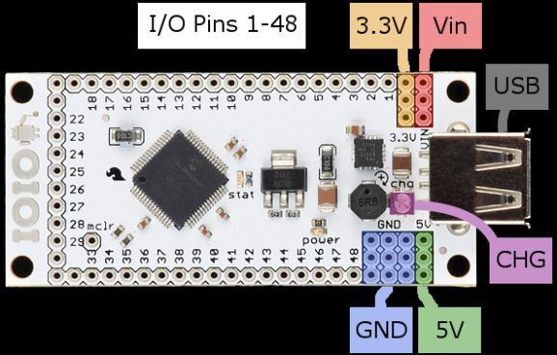
CONFIGURACIÓN DE PINES DE LA TARJETA IOIO
Índice de Contenidos
Introducción
Objetivos
Antecedentes
Oximetría de Pulso
Arquitectura Android
DESARROLLO DEL HARDWARE
DESARROLLO DEL SOFTWARE
Pruebas
Análisis de Resultados
Conclusiones y Recomendaciones
La fuente de alimentación para la tarjeta IOIO no proviene de la conexión USB con el dispositivo móvil puesto que el dispositivo móvil espera recibir el poder de carga de la tarjeta IOIO como si estuviera conectado a la computadora, IOIO necesita estar conectada a una fuente de alimentación la configuración de sus pines se detallada a continuación:

Slide 55
CONFIGURACIÓN DE PINES DE LA TARJETA IOIO
Índice de Contenidos
Introducción
Objetivos
Antecedentes
Oximetría de Pulso
Arquitectura Android
DESARROLLO DEL HARDWARE
DESARROLLO DEL SOFTWARE
Pruebas
Análisis de Resultados
Conclusiones y Recomendaciones
Conector USB (tipo A) conector hembra: Se utiliza para conectar con el dispositivo Android.
Pines GND (9 pines): conexión a tierra.
Pines VIN (3 pines): Se utiliza para la alimentación a la placa. Voltaje entre 5V-15V debe ser suministrado.
5V pines (3 pines): Se utiliza normalmente como salida de 5V cuando se enciende la placa del VIN. Se puede utilizar como entrada de 5V en caso VIN no está conectado.

Slide 56
CONFIGURACIÓN DE PINES DE LA TARJETA IOIO
Índice de Contenidos
Introducción
Objetivos
Antecedentes
Oximetría de Pulso
Arquitectura Android
DESARROLLO DEL HARDWARE
DESARROLLO DEL SOFTWARE
Pruebas
Análisis de Resultados
Conclusiones y Recomendaciones
3.3V pines (3 pines): 3,3 V de salida.
Pines de I / O (48 pines, numerados 1-48): pines de E / S de propósito general
LED de alimentación: Se ilumina cuando el IOIO recibe alimentación.
stat LED: Se ilumina brevemente durante el arranque y luego se vuelve bajo el control de la aplicación.
MCLR pin: No se utiliza normalmente. Su propósito es para la programación de un nuevo firmware bootloader en el tablero IOIO.
Cargue condensador de ajuste actual (CHG): Ajusta la cantidad de corriente de carga suministrada en la línea VBUS del USB para el dispositivo Android. Girando en dirección (+) aumenta la corriente de carga.

Slide 57
LIBRERÍAS PARA IOIO
Índice de Contenidos
Introducción
Objetivos
Antecedentes
Oximetría de Pulso
Arquitectura Android
DESARROLLO DEL HARDWARE
DESARROLLO DEL SOFTWARE
Pruebas
Análisis de Resultados
Conclusiones y Recomendaciones
IOIOLIB
IOIOLib es un conjunto de bibliotecas para Android y para la PC, que permite que la aplicación realizada controle a la tarjeta IOIO.
IOIOLibAndroid
El IOIOLibAndroid es la biblioteca que se utiliza para la comunicación con la tarjeta IOIO desde un dispositivo con sistema operativo Android, además funciona en cualquier versión de Android.
IOIOLibBT Y IOIOLibAccessory
IOIOLibBT y IOIOLibAccessory son librerías complementarias para IOIOLibAndroid además de añadir Bluetooth Android Open Accessory como posibles conexiones con la tarjeta IOIO, respectivamente.

Slide 58
ETAPA DE VISUALIZACIÓN EN EL DISPOSITIVO MÓVIL
Índice de Contenidos
Introducción
Objetivos
Antecedentes
Oximetría de Pulso
Arquitectura Android
DESARROLLO DEL HARDWARE
DESARROLLO DEL SOFTWARE
Pruebas
Análisis de Resultados
Conclusiones y Recomendaciones
Si bien es cierto la aplicación debe correr en cualquier dispositivo móvil con sistema operativo Android para el desarrollo de la aplicación se ha utilizado en celular SAMSUNG Galaxy music S3 que es versin 4.04 Ice Cream Sandwich, puesto que Eclipse se actualiza a las últimas versiones de Android.

Slide 59
IMPLEMENTACIÓN DEL PROTOTIPO
Índice de Contenidos
Introducción
Objetivos
Antecedentes
Oximetría de Pulso
Arquitectura Android
DESARROLLO DEL HARDWARE
DESARROLLO DEL SOFTWARE
Pruebas
Análisis de Resultados
Conclusiones y Recomendaciones
Para el desarrollo del diseño, simulación, depuración y construcción del prototipo se utilizó Proteus que es una herramienta para la elaboración avanzada de esquemas electrónicos y la interacción de elementos que integra el circuito a diseñarse además cuenta con un módulo para diseño de circuitos impresos el cual será utilizado en la elaboración e implementación del prototipo.

Slide 60
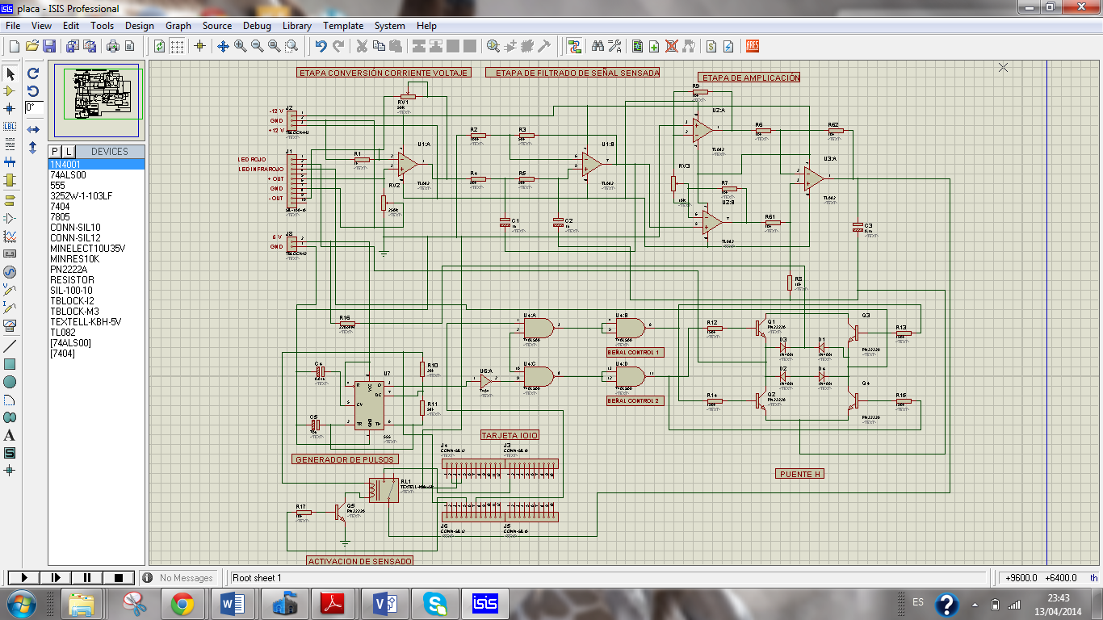
ESQUEMA DEL RUTEADO EN ISIS
Índice de Contenidos
Introducción
Objetivos
Antecedentes
Oximetría de Pulso
Arquitectura Android
DESARROLLO DEL HARDWARE
DESARROLLO DEL SOFTWARE
Pruebas
Análisis de Resultados
Conclusiones y Recomendaciones

Slide 61
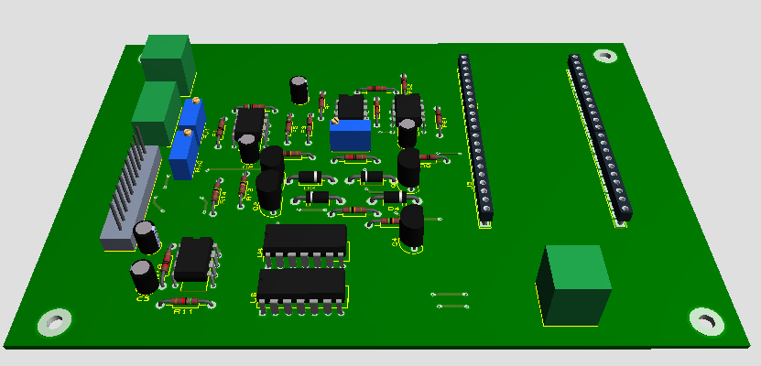
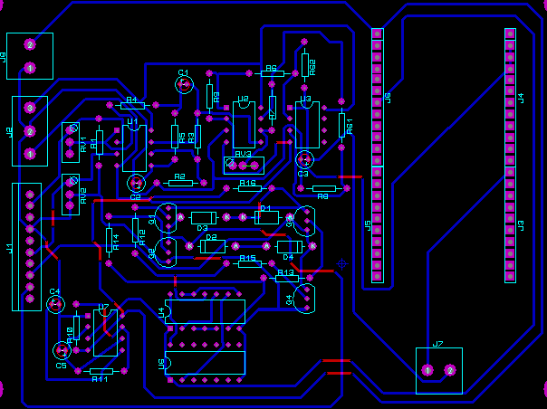
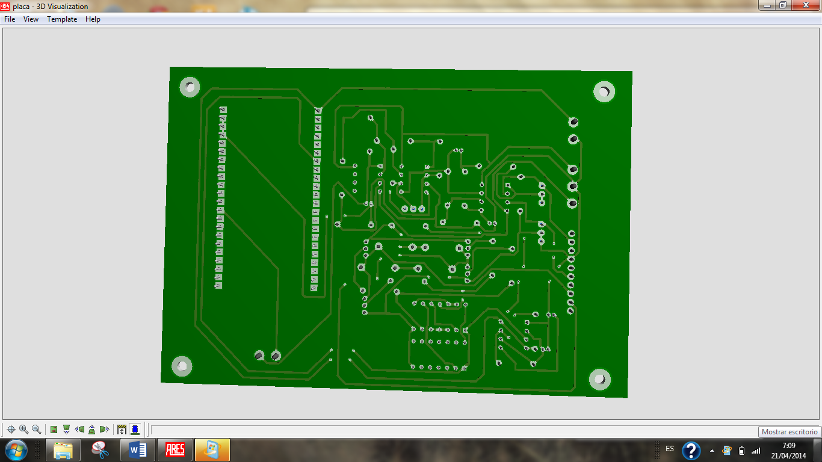
ESQUEMA DEL RUTEADO EN ARES
Índice de Contenidos
Introducción
Objetivos
Antecedentes
Oximetría de Pulso
Arquitectura Android
DESARROLLO DEL HARDWARE
DESARROLLO DEL SOFTWARE
Pruebas
Análisis de Resultados
Conclusiones y Recomendaciones

Slide 62
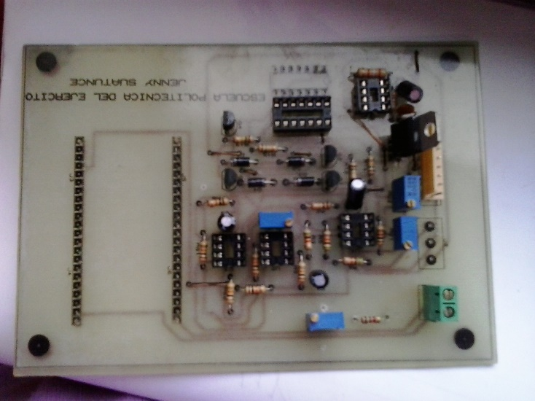
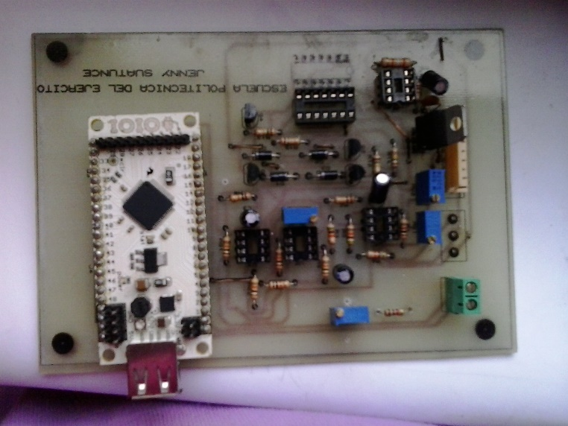
MONTAJE DEL PROTOTIPO
Índice de Contenidos
Introducción
Objetivos
Antecedentes
Oximetría de Pulso
Arquitectura Android
DESARROLLO DEL HARDWARE
DESARROLLO DEL SOFTWARE
Pruebas
Análisis de Resultados
Conclusiones y Recomendaciones

Slide 63
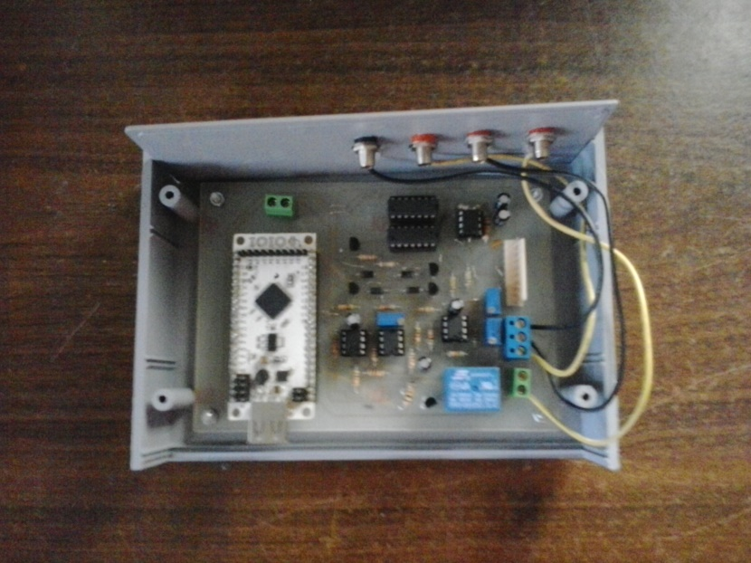
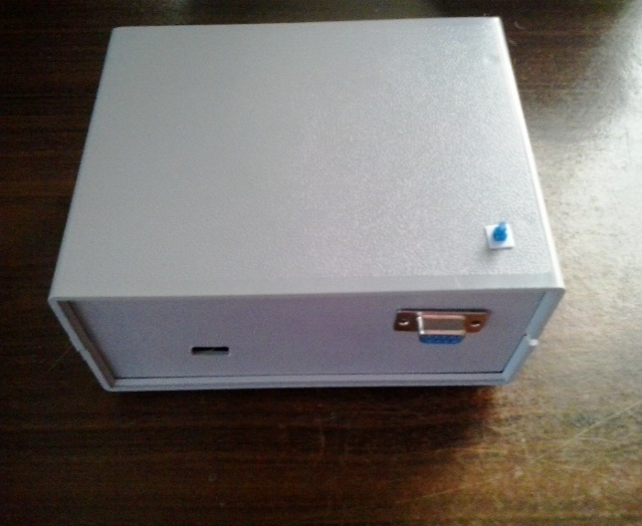
MONTAJE DEL PROTOTIPO
Índice de Contenidos
Introducción
Objetivos
Antecedentes
Oximetría de Pulso
Arquitectura Android
DESARROLLO DEL HARDWARE
DESARROLLO DEL SOFTWARE
Pruebas
Análisis de Resultados
Conclusiones y Recomendaciones

Slide 64
DESCRIPCIÓN GENERAL DEL SOFTWARE
Índice de Contenidos
Introducción
Objetivos
Antecedentes
Oximetría de Pulso
Arquitectura Android
DESARROLLO DE HARDWARE
DESARROLLO DEL SOFTWARE
Pruebas
Análisis de Resultados
Conclusiones y Recomendaciones
La aplicación a diseñarse debe ser capaz de leer los datos que provienen de la tarjeta IOIO para mostrar la señal proveniente de la etapa de acondicionamiento de señal a saturación de oxígeno y frecuencia cardiaca para mostrar los resultados en una interfaz gráfica adaptable para cualquier dispositivo móvil con sistema operativo Android, además la aplicación debe ser capaz de guardar los resultados en una base de datos interna con fecha y datos de la persona a medirse, también debe ser capaz de realizar una búsqueda de datos el historial de la última medición de cada persona.

Slide 65
Requerimientos DEL SOFTWARE
Índice de Contenidos
Introducción
Objetivos
Antecedentes
Oximetría de Pulso
Arquitectura Android
DESARROLLO DE HARDWARE
DESARROLLO DEL SOFTWARE
Pruebas
Análisis de Resultados
Conclusiones y Recomendaciones
Entorno de desarrollo de desarrollo de interfaz que permita manejar una interfaz gráfica amigable con el usuario dentro de dispositivos móviles Android.
El Software debe ser capaz de comunicarse, controlar y procesar las entradas y salidas de la tarjeta IOIO.
Manejar una Base de Datos dentro del dispositivo móvil.

Slide 66
Herramientas a utilizarse para el desarrollo del SOFTWARE
Índice de Contenidos
Introducción
Objetivos
Antecedentes
Oximetría de Pulso
Arquitectura Android
DESARROLLO DE HARDWARE
DESARROLLO DEL SOFTWARE
Pruebas
Análisis de Resultados
Conclusiones y Recomendaciones
Java
Eclipse
Android SDK
Librería IOIO

Slide 67

fundamento teórico para el desarrollo del procesamiento de la señal
Índice de Contenidos
Introducción
Objetivos
Antecedentes
Oximetría de Pulso
Arquitectura Android
DESARROLLO DE HARDWARE
DESARROLLO DEL SOFTWARE
Pruebas
Análisis de Resultados
Conclusiones y Recomendaciones
Para obtener la ${SpO}_{2}$ es necesario encontrar el cociente R que se obtiene al encontrar el máximo y el mínimo de la señal pulsátil detectada para la luz roja y la luz infrarroja. Después de obtener el factor R tenemos que hacer relación con la curva de calibración, dicha curva de calibración es determinada empíricamente con valores de saturación obtenidos de voluntarios humanos sometidos a diferentes pruebas, mediante técnicas como la gasometría

Slide 68

fundamento teórico para el desarrollo del procesamiento de la señal
Índice de Contenidos
Introducción
Objetivos
Antecedentes
Oximetría de Pulso
Arquitectura Android
DESARROLLO DE HARDWARE
DESARROLLO DEL SOFTWARE
Pruebas
Análisis de Resultados
Conclusiones y Recomendaciones
Para obtener la ${SpO}_{2}$ es necesario encontrar el cociente R que se obtiene al encontrar el máximo y el mínimo de la señal pulsátil detectada para la luz roja y la luz infrarroja.
$R=\frac{\frac{Absorción Máxima del led Rojo}{Absorción Mínima del led Rojo} }{\frac{Absorción Máxima del led Infrarojo}{Absorcióm Mínima del led Infrarojo}}$

Slide 69
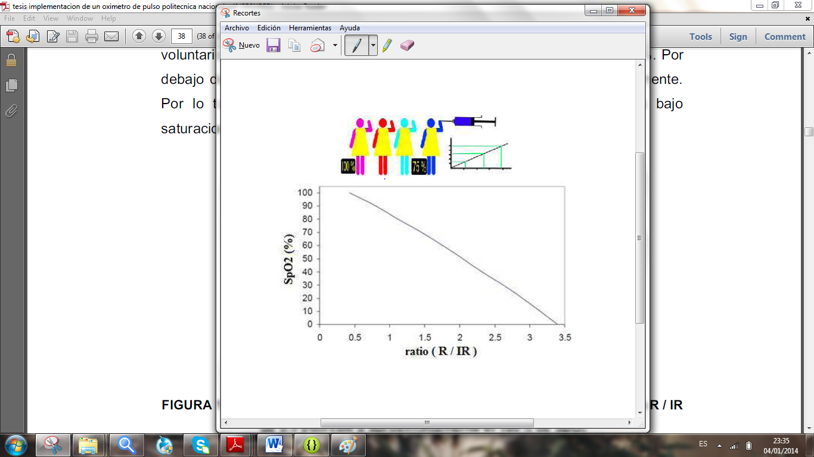
fundamento teórico para el desarrollo del procesamiento de la señal
Índice de Contenidos
Introducción
Objetivos
Antecedentes
Oximetría de Pulso
Arquitectura Android
DESARROLLO DE HARDWARE
DESARROLLO DEL SOFTWARE
Pruebas
Análisis de Resultados
Conclusiones y Recomendaciones
Después de obtener el factor R tenemos que hacer relación con la curva de calibración, dicha curva de calibración es determinada empíricamente con valores de saturación obtenidos de voluntarios humanos sometidos a diferentes pruebas, mediante técnicas como la gasometría

Slide 70

fundamento teórico para el desarrollo del procesamiento de la señal
Índice de Contenidos
Introducción
Objetivos
Antecedentes
Oximetría de Pulso
Arquitectura Android
DESARROLLO DE HARDWARE
DESARROLLO DEL SOFTWARE
Pruebas
Análisis de Resultados
Conclusiones y Recomendaciones
La fórmula obtenida a partir de los datos en obtención de la Saturación de Oxígeno es:
$$SpO2=(\left(110\right)+\left(−25\right)∗R)$$
Para la obtención de la frecuencia cardiaca determina sacando el valor medio de la señal AC pulsátil, para luego realizar una comparación con la misma señal origen, ya que esta sobrepasará su valor medio al momento en que se produzca un latido cardiaco, que serán contados en el transcurso de un minuto.
Para la obtención de los latidos de una persona en el lapso de un minuto se obtiene a partir de la ecuación
$Bpm= \frac{60 x contador}{Tsegundos}$

Slide 71
FLUJOGRAMA DEL SOFTWARE DEL PROTOTIPO
Índice de Contenidos
Introducción
Objetivos
Antecedentes
Oximetría de Pulso
Arquitectura Android
DESARROLLO DE HARDWARE
DESARROLLO DEL SOFTWARE
Pruebas
Análisis de Resultados
Conclusiones y Recomendaciones

Slide 72
Descripción del Flujograma para la Adquisición de Datos
Índice de Contenidos
Introducción
Objetivos
Antecedentes
Oximetría de Pulso
Arquitectura Android
DESARROLLO DE HARDWARE
DESARROLLO DEL SOFTWARE
Pruebas
Análisis de Resultados
Conclusiones y Recomendaciones

Slide 73
Descripción del Flujograma para la Adquisición de Datos
Índice de Contenidos
Introducción
Objetivos
Antecedentes
Oximetría de Pulso
Arquitectura Android
DESARROLLO DE HARDWARE
DESARROLLO DEL SOFTWARE
Pruebas
Análisis de Resultados
Conclusiones y Recomendaciones

Slide 74
Descripción del Flujograma para la Adquisición de Datos
Índice de Contenidos
Introducción
Objetivos
Antecedentes
Oximetría de Pulso
Arquitectura Android
DESARROLLO DE HARDWARE
DESARROLLO DEL SOFTWARE
Pruebas
Análisis de Resultados
Conclusiones y Recomendaciones

Slide 75
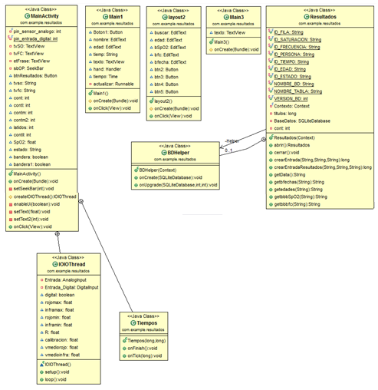
DIAGRAMA DE CLASES
Índice de Contenidos
Introducción
Objetivos
Antecedentes
Oximetría de Pulso
Arquitectura Android
DESARROLLO DE HARDWARE
DESARROLLO DEL SOFTWARE
Pruebas
Análisis de Resultados
Conclusiones y Recomendaciones

Slide 76
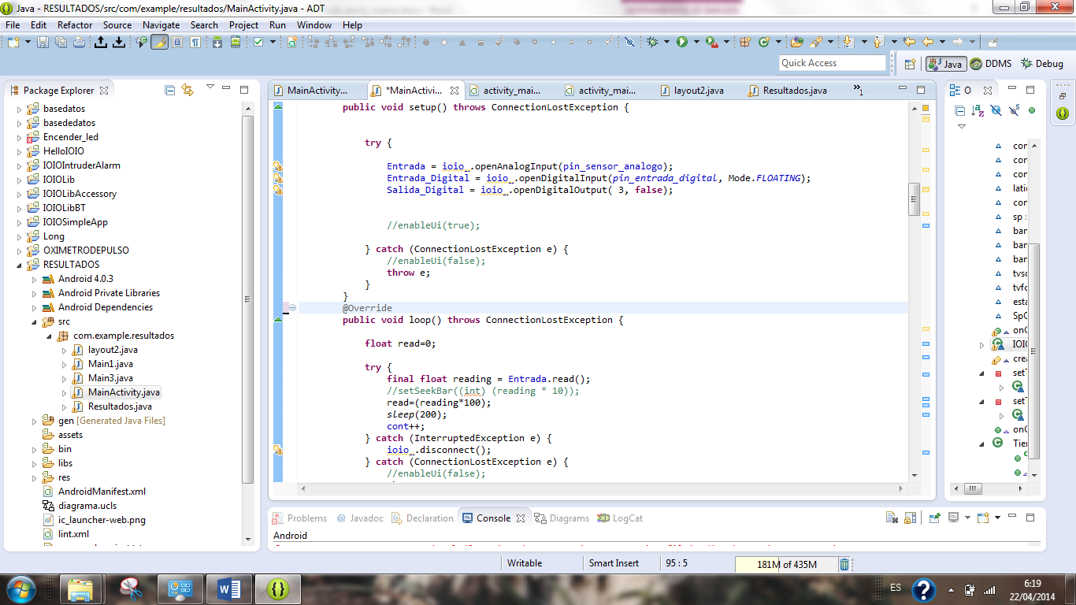
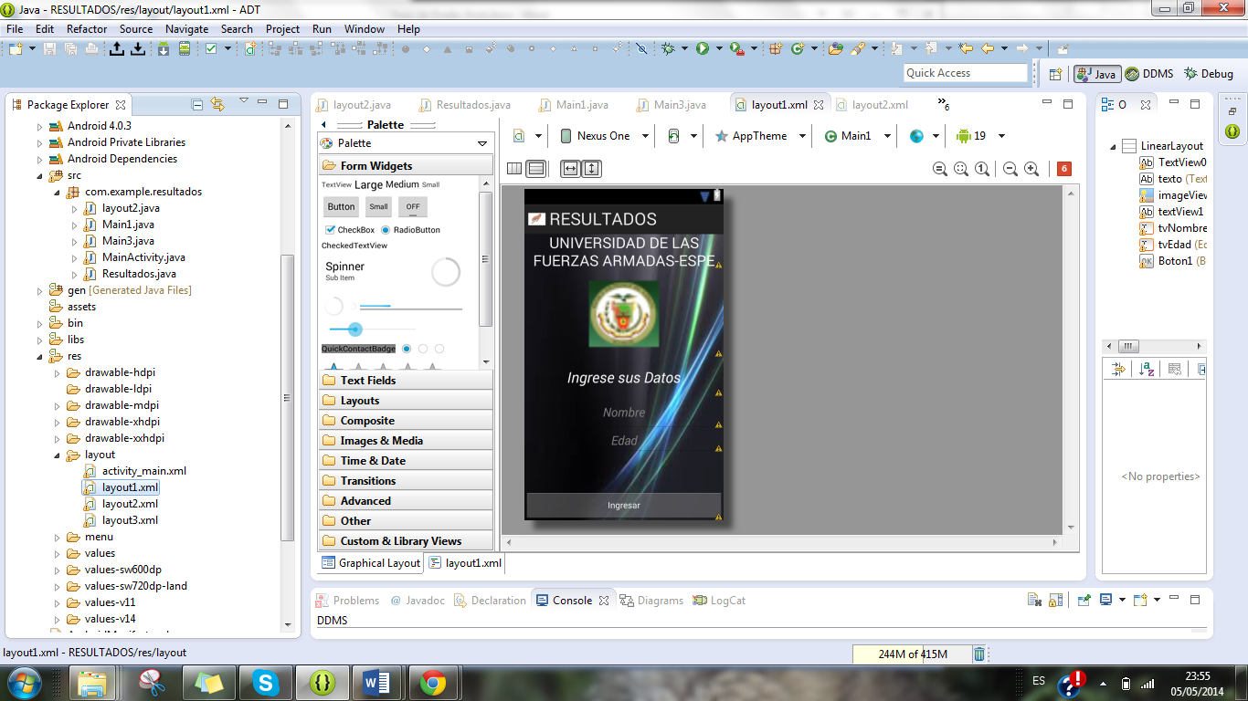
DESCRIPCIÓN DEL DIAGRAMA DE CLASES
Índice de Contenidos
Introducción
Objetivos
Antecedentes
Oximetría de Pulso
Arquitectura Android
DESARROLLO DE HARDWARE
DESARROLLO DEL SOFTWARE
Pruebas
Análisis de Resultados
Conclusiones y Recomendaciones
La clase MainActivity realiza el procesamiento de los datos obtenidos del sensor Nellcor DS-100A, tanto de SpO2 como de fc, para la frecuencia cardiaca se necesita una clase tiempos para obtener los latidos de una persona en un minuto.

Slide 77
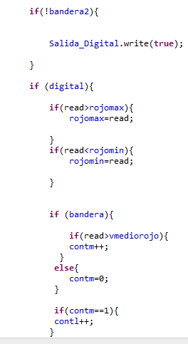
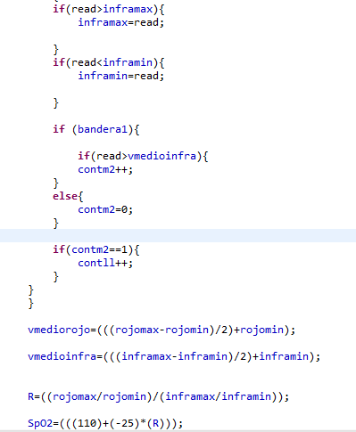
DESCRIPCIÓN DEL DIAGRAMA DE CLASES
Índice de Contenidos
Introducción
Objetivos
Antecedentes
Oximetría de Pulso
Arquitectura Android
DESARROLLO DE HARDWARE
DESARROLLO DEL SOFTWARE
Pruebas
Análisis de Resultados
Conclusiones y Recomendaciones

Slide 78
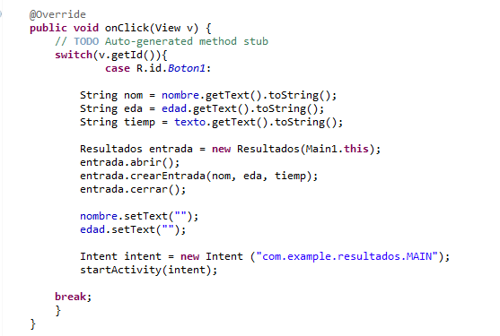
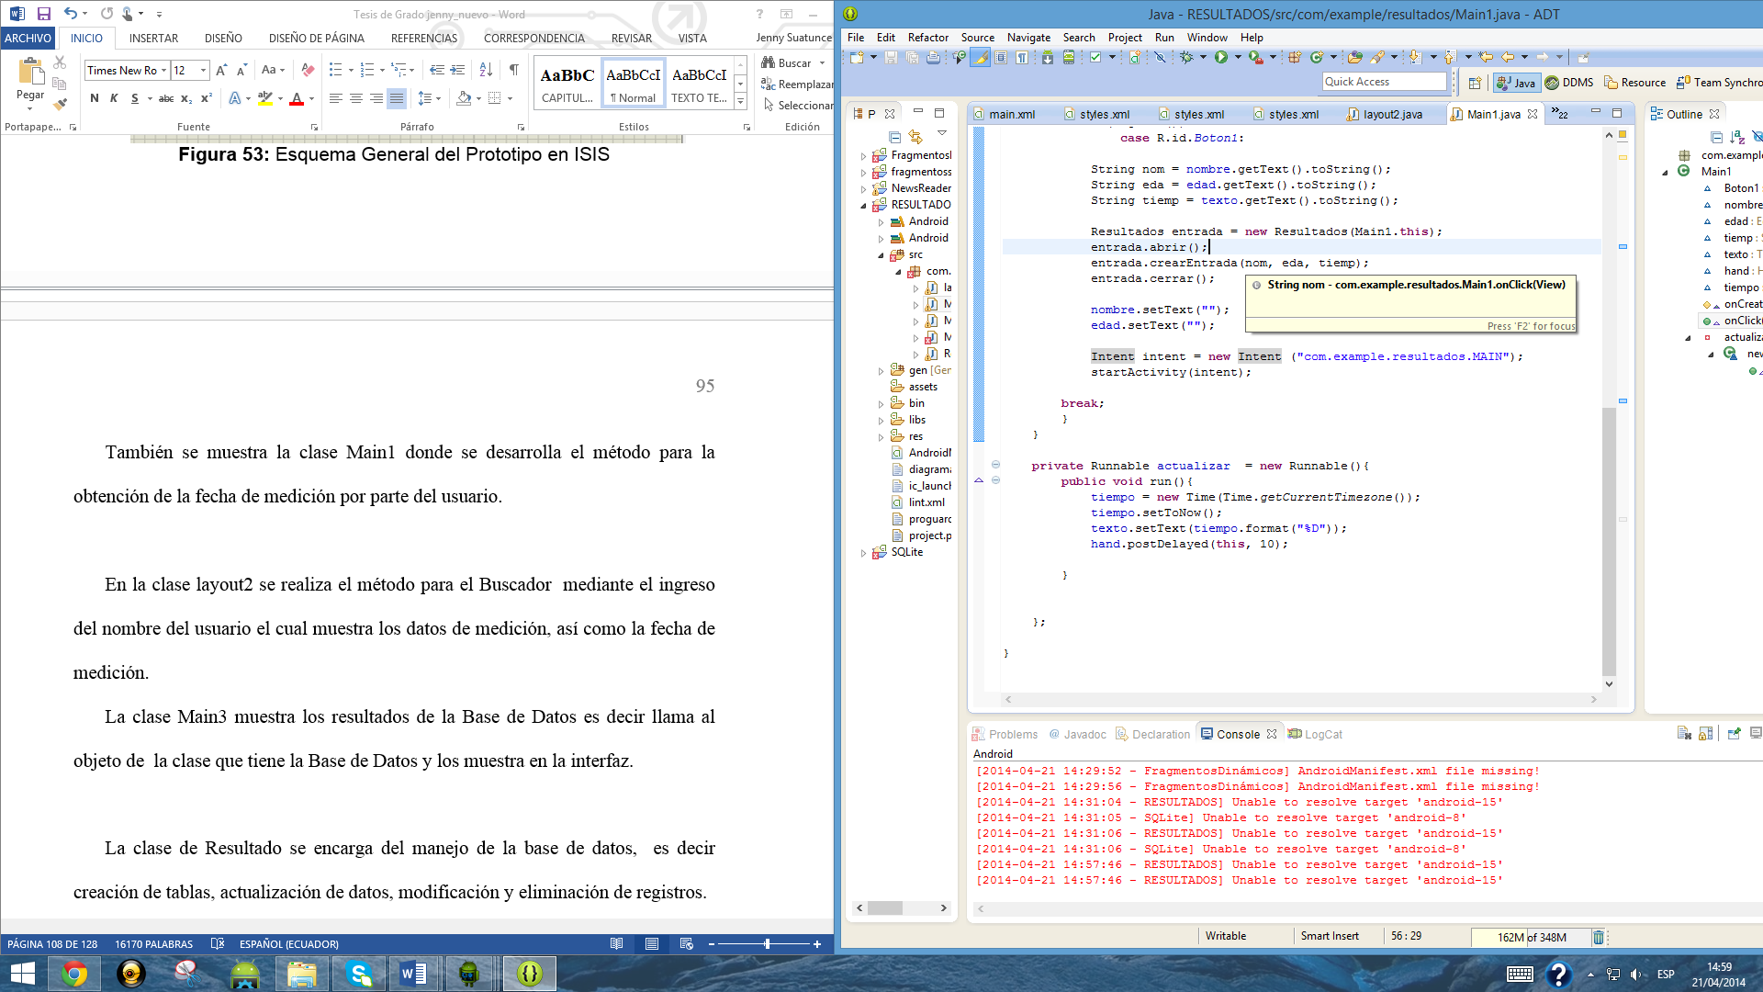
DESCRIPCIÓN DEL DIAGRAMA DE CLASES
Índice de Contenidos
Introducción
Objetivos
Antecedentes
Oximetría de Pulso
Arquitectura Android
DESARROLLO DE HARDWARE
DESARROLLO DEL SOFTWARE
Pruebas
Análisis de Resultados
Conclusiones y Recomendaciones
También se muestra la clase Main1 donde se desarrolla el método para la obtención de la fecha de medición por parte del usuario.

Slide 79
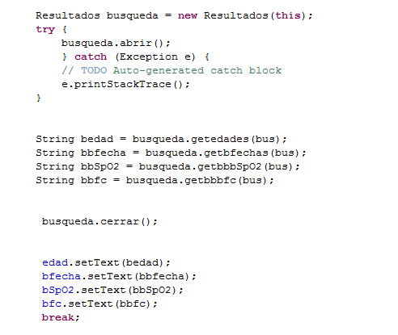
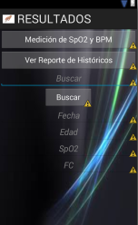
DESCRIPCIÓN DEL DIAGRAMA DE CLASES
Índice de Contenidos
Introducción
Objetivos
Antecedentes
Oximetría de Pulso
Arquitectura Android
DESARROLLO DE HARDWARE
DESARROLLO DEL SOFTWARE
Pruebas
Análisis de Resultados
Conclusiones y Recomendaciones
En la clase Main2 se realiza el método para el Buscador mediante el ingreso del nombre del usuario el cual muestra los datos de medición, así como la fecha de medición.

Slide 80
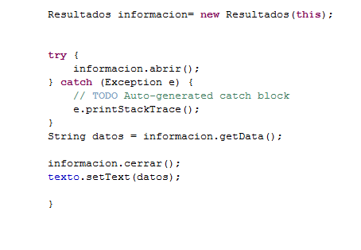
DESCRIPCIÓN DEL DIAGRAMA DE CLASES
Índice de Contenidos
Introducción
Objetivos
Antecedentes
Oximetría de Pulso
Arquitectura Android
DESARROLLO DE HARDWARE
DESARROLLO DEL SOFTWARE
Pruebas
Análisis de Resultados
Conclusiones y Recomendaciones
La clase Main3 muestra los resultados de la Base de Datos es decir llama al objeto de la clase que tiene la Base de Datos y los muestra en la interfaz.

Slide 81
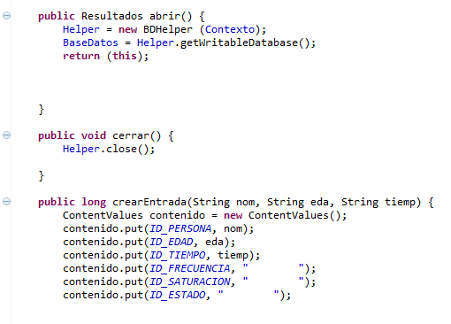
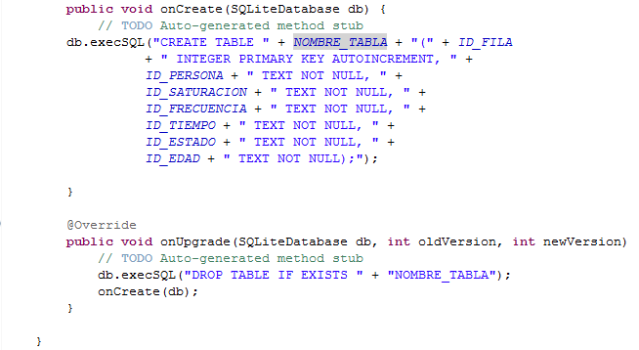
DESCRIPCIÓN DEL DIAGRAMA DE CLASES
Índice de Contenidos
Introducción
Objetivos
Antecedentes
Oximetría de Pulso
Arquitectura Android
DESARROLLO DE HARDWARE
DESARROLLO DEL SOFTWARE
Pruebas
Análisis de Resultados
Conclusiones y Recomendaciones
La clase de Resultado se encarga del manejo de la base de datos, es decir creación de tablas, actualización de datos, modificación y eliminación de registros.

Slide 82
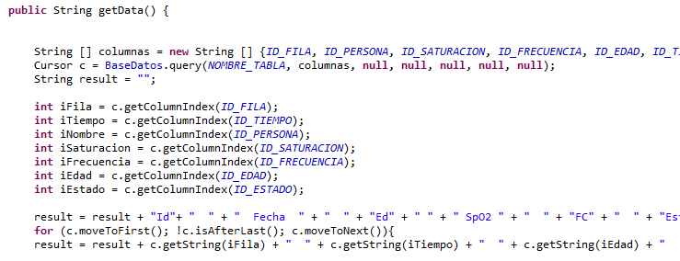
DESCRIPCIÓN DEL DIAGRAMA DE CLASES
Índice de Contenidos
Introducción
Objetivos
Antecedentes
Oximetría de Pulso
Arquitectura Android
DESARROLLO DE HARDWARE
DESARROLLO DEL SOFTWARE
Pruebas
Análisis de Resultados
Conclusiones y Recomendaciones
.

Slide 83
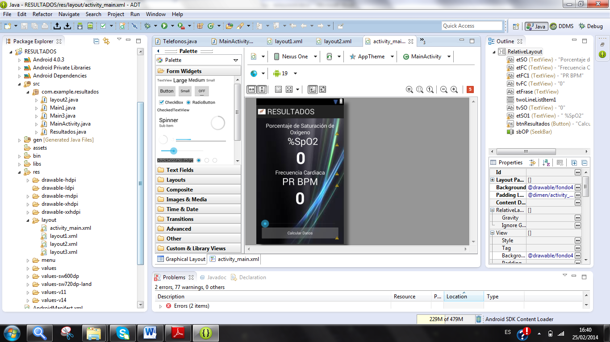
DESCRIPCIÓN DEL DIAGRAMA DE CLASES
Índice de Contenidos
Introducción
Objetivos
Antecedentes
Oximetría de Pulso
Arquitectura Android
DESARROLLO DE HARDWARE
DESARROLLO DEL SOFTWARE
Pruebas
Análisis de Resultados
Conclusiones y Recomendaciones
.

Slide 84
Pruebas De FUNCIONALIDAD
Índice de Contenidos
Para realizar las pruebas de funcionalidad se tomarán dos escenarios los mismos que permitirán comprobar la efectividad del sensor así como también su respectivo porcentaje de error. Estos escenarios se utilizarán tanto en personas sanas como enfermas.
Los escenarios a considerar están definidos de la siguiente manera:
Escenario 1: en el que se tomará como referencia de medición un sensor comercial.
Escenario 2: en el que se tomará como referencia el prototipo implementado.
Introducción
Objetivos
Antecedentes
Oximetría de Pulso
Arquitectura Android
DESARROLLO DE HARDWARE
DESARROLLO DEL SOFTWARE
Pruebas
Análisis de Resultados
Conclusiones y Recomendaciones

Slide 85


ESCENARIO 1
Índice de Contenidos
Introducción
Objetivos
Antecedentes
Oximetría de Pulso
Arquitectura Android
DESARROLLO DE HARDWARE
DESARROLLO DEL SOFTWARE
Pruebas
Análisis de Resultados
Conclusiones y Recomendaciones
En este escenario se utilizará un sensor comercial Health-Ox de la marca Drive cuyas características se describen a continuación.
Tipo de Pantalla: | Pantalla LED.
Rango de medición de $SpO_{2}$ | 0%-99%
Exactitud: | $∓$2%; $≤$70%
Rango de medición de rango de pulso | 30 -250bpm
Exactitud: | $∓$2bpm o $∓$2%
Energía Requerida: | Dos baterías alcalinas AAA de 1.5V
Consumo Bajo: | Menos de 25 mA.
Frecuencia de pulso: | $∓$2bpm o $∓$2%
Temperatura de operación: | 10$℃$ - 40$℃$

Slide 86


DIAGRAMA DE BLOQUES DEL ESCENARIO 1
Índice de Contenidos
Introducción
Objetivos
Antecedentes
Oximetría de Pulso
Arquitectura Android
DESARROLLO DE HARDWARE
DESARROLLO DEL SOFTWARE
Pruebas
Análisis de Resultados
Conclusiones y Recomendaciones
Sensor Health_Ox
Paciente

Slide 87
PRUEBAS BAJO EL ESCENARIO 1: PERSONAS SANAS
Índice de Contenidos
Introducción
Objetivos
Antecedentes
Oximetría de Pulso
Arquitectura Android
DESARROLLO DE HARDWARE
DESARROLLO DEL SOFTWARE
Pruebas
Análisis de Resultados
Conclusiones y Recomendaciones
Prueba No. | Personas Sanas
 | SpO2 (%) | fc (bpm)
1 | 93 | 72
2 | 91 | 67
3 | 93 | 61
4 | 94 | 65
5 | 90 | 85

Slide 88
PRUEBAS BAJO EL ESCENARIO 1: PERSONAS ENFERMAS
Índice de Contenidos
Introducción
Objetivos
Antecedentes
Oximetría de Pulso
Arquitectura Android
DESARROLLO DE HARDWARE
DESARROLLO DEL SOFTWARE
Pruebas
Análisis de Resultados
Conclusiones y Recomendaciones
Prueba No. | Personas Enfermas
 | SpO2 (%) | fc (bpm)
1 | 82 | 110
2 | 78 | 90
3 | 85 | 115
4 | 78 | 89
5 | 81 | 110

Slide 89
PRUEBAS BAJO EL ESCENARIO 1: PERSONAS ENFERMAS
Índice de Contenidos
Introducción
Objetivos
Antecedentes
Oximetría de Pulso
Arquitectura Android
DESARROLLO DE HARDWARE
DESARROLLO DEL SOFTWARE
Pruebas
Análisis de Resultados
Conclusiones y Recomendaciones
Prueba No | Oxímetro Comercial |  | Oxímetro Diseñado |  | Error
 | SpO2 (%) | fc (bpm) | SpO2 (%) | fc (bpm)
1 | 93 | 72 | 93 | 75 | 0% | 4,16%
2 | 91 | 67 | 89 | 64 | 2,19% | 4,47%
3 | 93 | 61 | 91 | 62 | 2,15% | 1,635
4 | 94 | 65 | 93 | 68 | 1,06% | 4,61%
5 | 90 | 85 | 93 | 82 | 3.33% | 3,52%

Slide 90
ESCENARIO 2
Índice de Contenidos
Introducción
Objetivos
Antecedentes
Oximetría de Pulso
Arquitectura Android
DESARROLLO DE HARDWARE
DESARROLLO DEL SOFTWARE
Pruebas
Análisis de Resultados
Conclusiones y Recomendaciones
Se realizaron pruebas en pacientes sanos y enfermos utilizando los siguientes pasos:
Apertura de la aplicación.
Ingreso de nombre y edad del paciente para el registro en la base de datos.
Colocación del sensor en el paciente.
Toma de datos de saturación de oxígeno y frecuencia cardiaca por el prototipo en el lapso de en 60 segundos.
Almacenamiento de datos en memoria interna del dispositivo.
Las pruebas realizadas en este escenario permitieron observar los siguientes resultados.

Slide 91



DIAGRAMA DE BLOQUES DEL ESCENARIO 2
Índice de Contenidos
Introducción
Objetivos
Antecedentes
Oximetría de Pulso
Arquitectura Android
DESARROLLO DE HARDWARE
DESARROLLO DEL SOFTWARE
Pruebas
Análisis de Resultados
Conclusiones y Recomendaciones
Sensor Nellcor
Paciente
Prototipo
Dispositivo Móvil

Slide 92
PRUEBAS BAJO EL ESCENARIO 2: PERSONAS SANAS
Índice de Contenidos
Introducción
Objetivos
Antecedentes
Oximetría de Pulso
Arquitectura Android
DESARROLLO DE HARDWARE
DESARROLLO DEL SOFTWARE
Pruebas
Análisis de Resultados
Conclusiones y Recomendaciones
Prueba No. | Personas Sanas
 | SpO2 (%) | fc (bpm)
1 | 93 | 75
2 | 89 | 64
3 | 91 | 62
4 | 93 | 68
5 | 93 | 82

Slide 93
PRUEBAS BAJO EL ESCENARIO 2: PERSONAS ENFERMAS
Índice de Contenidos
Introducción
Objetivos
Antecedentes
Oximetría de Pulso
Arquitectura Android
DESARROLLO DE HARDWARE
DESARROLLO DEL SOFTWARE
Pruebas
Análisis de Resultados
Conclusiones y Recomendaciones
Prueba No. | Personas Enfermas
 | SpO2 (%) | fc (bpm)
1 | 82 | 110
2 | 78 | 90
3 | 85 | 115
4 | 78 | 89
5 | 81 | 110

Slide 94
COMPARACIÓN DE RESULTADOS ENTRE ESCENARIO 1 Y ESCENARIO 2: PESONAS ENFERMAS
Índice de Contenidos
Introducción
Objetivos
Antecedentes
Oximetría de Pulso
Arquitectura Android
DESARROLLO DE HARDWARE
DESARROLLO DEL SOFTWARE
Pruebas
Análisis de Resultados
Conclusiones y Recomendaciones
Prueba No | Oxímetro Comercial |  | Oxímetro Diseñado |  | Error
 | SpO2 (%) | fc (bpm) | SpO2 (%) | fc (bpm) | SpO2 | fc (bpm)
1 | 82 | 110 | 84 | 108 | 2,43% | 1,81%
2 | 78 | 90 | 79 | 89 | 1,28% | 1,11%
3 | 85 | 115 | 82 | 110 | 3,52% | 4,34%
4 | 78 | 89 | 81 | 88 | 3,84% | 1,12%
5 | 81 | 110 | 83 | 107 | 2,46% | 2,72%

Slide 95
COMPARACIÓN DE RESULTADOS ENTRE ESCENARIO 1 Y ESCENARIO 2: PESONAS SANAS
Índice de Contenidos
Introducción
Objetivos
Antecedentes
Oximetría de Pulso
Arquitectura Android
DESARROLLO DE HARDWARE
DESARROLLO DEL SOFTWARE
Pruebas
Análisis de Resultados
Conclusiones y Recomendaciones

Slide 96
COMPARACIÓN DE RESULTADOS ENTRE ESCENARIO 1 Y ESCENARIO 2: PESONAS ENFERMAS
Índice de Contenidos
Introducción
Objetivos
Antecedentes
Oximetría de Pulso
Arquitectura Android
DESARROLLO DE HARDWARE
DESARROLLO DEL SOFTWARE
Pruebas
Análisis de Resultados
Conclusiones y Recomendaciones

Slide 97
CONCLUSIONES
Índice de Contenidos
Introducción
Objetivos
Antecedentes
Oximetría de Pulso
Arquitectura Android
DESARROLLO DE HARDWARE
DESARROLLO DEL SOFTWARE
Pruebas
Conclusiones
Conclusiones y Recomendaciones
Luego de la implementación de la etapa de encendido de leds se concluye que el nivel de corriente está directamente relacionado con la intensidad de luz de los leds del sensor Nellcor DS-100A; sin embargo de acuerdo a las características descritas no se debe sobrepasar los 50mA por precaución a posibles daños del sensor y tampoco puede estar por debajo de los 4mA, ya que es la intensidad mínima que se aplica a un led para que se encienda.

Slide 98
CONCLUSIONES
Índice de Contenidos
Introducción
Objetivos
Antecedentes
Oximetría de Pulso
Arquitectura Android
DESARROLLO DE HARDWARE
DESARROLLO DEL SOFTWARE
Pruebas
Conclusiones
Conclusiones y Recomendaciones
Después de las pruebas con el prototipo se determinó que en el momento de la medición se necesita un extremo cuidado puesto que cualquier movimiento brusco por parte del paciente así como una iluminación excesiva afecta en el procesamiento de la señal provocando una salida de datos erróneos.

Slide 99
CONCLUSIONES
Índice de Contenidos
Introducción
Objetivos
Antecedentes
Oximetría de Pulso
Arquitectura Android
DESARROLLO DE HARDWARE
DESARROLLO DEL SOFTWARE
Pruebas
Conclusiones
Conclusiones y Recomendaciones
Luego de la implementación del software se concluye que la creación de aplicaciones para el sistema operativo Android en el entorno de desarrollo de interfaces Eclipse; es el más estable puesto que otros entornos de aplicación como Android Studio a pesar de que ofrecen características más cómodas en el desarrollo de aplicaciones aún no ofrecen estabilidad en el momento del desarrollo de la aplicación puesto que al ser entornos de desarrollo relativamente nuevos está sujetos a errores del compilación.

Slide 100
CONCLUSIONES
Índice de Contenidos
Introducción
Objetivos
Antecedentes
Oximetría de Pulso
Arquitectura Android
DESARROLLO DE HARDWARE
DESARROLLO DEL SOFTWARE
Pruebas
Conclusiones
Conclusiones y Recomendaciones
De acuerdo a los resultados obtenidos en las mediciones con el sensor comercial y el prototipo se obtuvieron los resultados esperados con un error menor al 5% el cual es favorable y constata el buen funcionamiento del prototipo diseña.

Slide 101
CONCLUSIONES
Índice de Contenidos
Introducción
Objetivos
Antecedentes
Oximetría de Pulso
Arquitectura Android
DESARROLLO DE HARDWARE
DESARROLLO DEL SOFTWARE
Pruebas
Conclusiones
Conclusiones y Recomendaciones
Después de haber obtenido los resultados del escenario 1 con pacientes sanos y observar valores de SpO2 superiores al 90% y de frecuencia cardiaca entre 60 y 120 latidos por minuto en la medición se determina que el prototipo está en buen estado de funcionamiento con errores mínimos.

Slide 102
CONCLUSIONES
Índice de Contenidos
Introducción
Objetivos
Antecedentes
Oximetría de Pulso
Arquitectura Android
DESARROLLO DE HARDWARE
DESARROLLO DEL SOFTWARE
Pruebas
Conclusiones
Conclusiones y Recomendaciones
Después de haber obtenido los resultados del escenario 2 con pacientes enfermos y observar valores de SpO2 por debajo del 85% y de frecuencia cardiaca por encima de los valores establecidos se determina que el prototipo es capaz de detectar malos niveles de saturación dando alerta al paciente de posibles enfermedades.

Slide 103
recomendaciones
Índice de Contenidos
Es necesario recordar que los leds rojo e infrarrojo internos del sensor están conectados inversamente uno respecto al otro por lo que se requiere una etapa que controle el encendido y apagado de los leds de forma alterna para ello se utilizó un puente H donde las señales que controlan su inversión fueron configuradas para que no se activen simultáneamente.
Introducción
Objetivos
Antecedentes
Oximetría de Pulso
Arquitectura Android
DESARROLLO DE HARDWARE
DESARROLLO DEL SOFTWARE
Pruebas
Análisis de Resultados
Conclusiones y Recomendaciones

Slide 104
recomendaciones
Índice de Contenidos
Es importante tomar en cuenta todas las librerías así como permisos para el funcionamiento de la aplicación en el celular y la correcta configuración de las mismas puesto que si no se incorpora alguna de ellas la aplicación no correrá en el celular.
Respetar la configuración de los pines de la tarjeta IOIO puesto que se puede causar daño a la tarjeta si se ingresan niveles de voltajes superiores a los establecidos.
Introducción
Objetivos
Antecedentes
Oximetría de Pulso
Arquitectura Android
DESARROLLO DE HARDWARE
DESARROLLO DEL SOFTWARE
Pruebas
Análisis de Resultados
Conclusiones y Recomendaciones

Slide 105
recomendaciones
Índice de Contenidos
Android es una plataforma compatible con muchos tipos de celular por lo que se recomienda su uso debido a su versatilidad puesto que maneja lenguaje java se pueden realizar aplicaciones en cualquier campo en el que se necesite registros de formularios, procesamiento de datos, monitorización de algún proceso, etc.
Introducción
Objetivos
Antecedentes
Oximetría de Pulso
Arquitectura Android
DESARROLLO DE HARDWARE
DESARROLLO DEL SOFTWARE
Pruebas
Análisis de Resultados
Conclusiones y Recomendaciones

Slide 106
Muchas gracias

